Slide 1
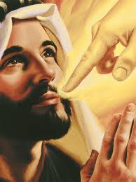
TIPOS DE PROFETAS
Y QUE ES UN PROFETA

Slide 2
¿Quién es un profeta?
El Diccionario define a un profeta como el que es: «Inspirado por Dios, habla en su nombre anunciando sucesos futuros, especialmente relacionados con el destino o la salvación del hombre.
En un sentido amplio, hombre que acredita ser portador de la revelación divina y la explica de forma acomodada a su medio ambiente.

Slide 3
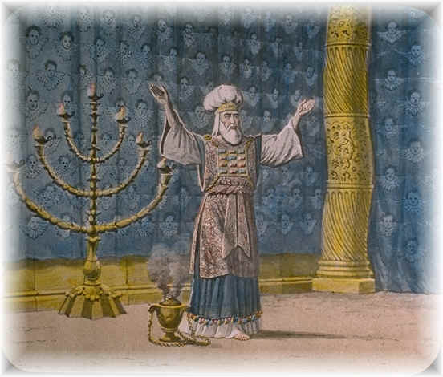
VEAMOS LOS DOS TIPO DE PROFETAS QUE HAY:
Éxodo 7:1:
Jehová dijo a Moisés: «Mira, yo te he constituido dios para Faraón, y tu hermano Aarón será tu profeta».
Pregunto: «Alguien ha visto cual libro escribió Aarón en la Biblia? Alguien ha visto las profecías de Aarón? NO verdad, pero sin embargo el fue un Profeta».

Slide 4
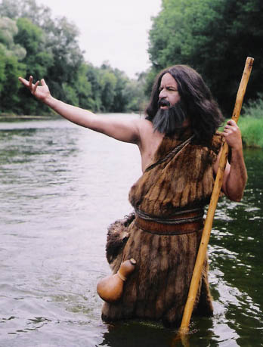
UNO, MÁS QUE PROFETA
Mateo 11:-9-11.
Pero ¿qué salisteis a ver? ¿A un profeta? Sí, os digo, y más que profeta.
Porque éste es de quien está escrito: He aquí, yo envío mi mensajero delante de tu faz, El cual preparará tu camino delante de ti. De cierto os digo: Entre los que nacen de mujer no se ha levantado otro mayor que Juan el Bautista; pero el más pequeño en el reino de los cielos, mayor es que él.
Alguien ha visto cual libro escribió Juan el Bautista en la Biblia? Alguien ha visto las profecías de Juan el Bautista? NO verdad, pero sin embargo el fue un Profeta.
Que fue lo que hizo Juan el Bautista entonces para ser un Profeta?

Slide 5
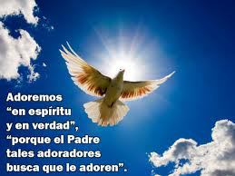
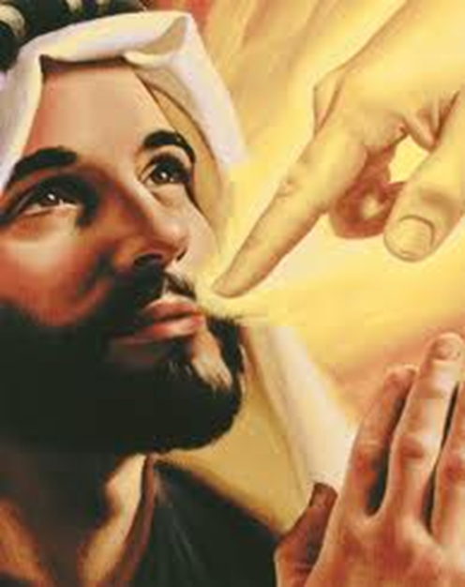
TIPOS DE PROFETAS EN PROFECÍAS DE TIEMPO
A continuación veamos las 10 reglas bíblicas sobre profecías de tiempo y así veremos si un profeta es verdadero:
1. Esta el Profeta Proclamador:
Es el profeta que recibe un mensaje de tiempo directo de Dios y lleva un mensaje pero es un mensaje que no se cumple para el tiempo de ese profeta.

Slide 6
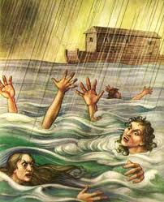
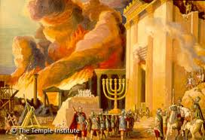
2. La Profecía es de tiempo que tendrá un cumplimiento.
La biblia esta llena de profecías pero estas reglas aplican para las que tienen un tiempo determinado.
3. La Profecía de Tiempo incluye un Juicio.
El mensaje es un mensaje de Juicio, cada profecía de tiempo tiene un juicio.

Slide 7
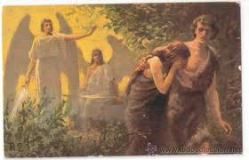
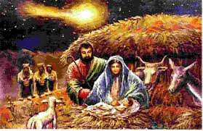
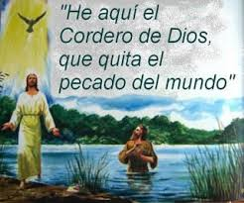
4. Para el Profeta Proclamador
No es verdad presente, no es una profecía aplicable para el tiempo del Profeta. Gén.3:15, se cumplió 4.000 años después.
5. Hay un Profeta Recogedor, que seria un segundo profeta
Es el que toma esa profecía de tiempo en el momento de su cumplimiento y la explica en el tiempo que debe cumplirse.

Slide 8
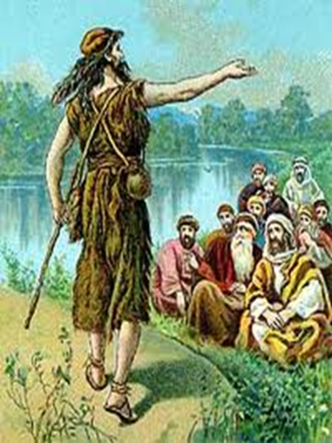
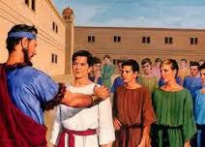
6. El Profeta recogedor lleva el mismo mensaje que le fue dado al Proclamador
El lleva el mismo mensaje original. Y aplica la profecía correctamente.
7. El mensaje no aplicable en el tiempo del primer profeta se vuelve una realidad en el tiempo del segundo profeta.
Los 70 años de esclavitud predichos por el profeta jeremías en el Cap.25:11. Se cumplen en el tiempo de Daniel.

Slide 9
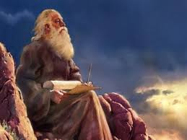
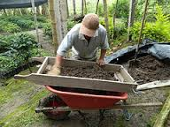
8. El nombre del profeta debe indicar en nombre del ministerio.
Tal es el caso de Isaías 1:1, donde dice: «Visión de Isaías», allí se indica su ministerio, y su nombre
9. El segundo profeta siempre saca un remanente del pueblo.
El profeta de Dios induce al pueblo a obedecer los mandamientos de Dios (1Rey.18:17), por ello, Dios hace que a través del profeta Elías quede un remanente fiel a los mandamientos de Dios. 1Reyes 19:14

Slide 10

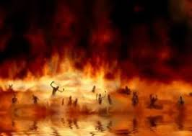
10. La aceptación del mensaje del Profeta recogedor es de vida o muerte.
Los induce a tomar una decisión.
«Porque de tal manera amó Dios al mundo, que dio a su Hijo único, para que todo aquel que crea en Él no perezca, más tenga vida eterna»
(Juan 3:16).

Slide 11
En vista de la importancia que tiene este tema, lo hemos dividido en tres sesiones. Por tanto, mi mayor deseo y oración es que sean de gran bendición para usted, ya que ellos nos dicen del gran amor de Dios por usted, pues nos enseña principalmente el interés de Nuestro Salvador por que a través de todos los profetas, quizá usted le abra su corazón, y sea salvo. Amen.
Le invito para que juntos estudiemos la segunda parte, que de seguro saldrá beneficiado.

